Slide 1
跳频通信系统

Slide 2
一、引言
扩频通信系统因其具有频带利用率高、抗干扰能力强、频率分配和组网灵活方便等特点，目前得到了广泛的重视, 并被确认为第三代移动通信系统首选的多址方式。
扩频通信包括直扩（DS)、跳频(FH)和跳时(TH)三种频谱扩展的方式。目前扩频码分多址系统的研究主要还是集中在直扩系统（DS/SSMA）中, 对扩频通信中的其它扩频多址技术--跳频扩频多址(FH/SSMA)和跳时扩频多址（TH/SSMA)用于民用则缺乏足够的研究。
由于DS/SSMA系统中的多址干扰，系统容量是受限的。近来，跳频扩频多址(FH/SSMA)已得到极大的关注^{【1】} 。

Slide 3
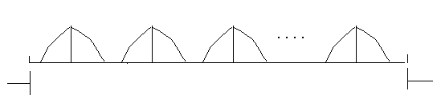
1. 跳频(FH)
所谓跳频是指发送信号的载波按照某一随机跳变图样在跳变，跳频信号具有时变、伪随机的载频。所有可能的载波频率的集合称为跳频集。跳频信号存在于若干个信道的频带上。每个信道定义为其中心频率在跳频集中的频谱区域。跳频发生的频谱带宽称为总跳频带宽W。
跳频通信中载波频率变化的规律称为跳频图案。跳频图案只能让通信双方知道，对敌人则是保密的。跳频图案越多，被敌方截获和干扰的可能性越小。
f₁ f₂ f₃ …… f_{N}
W

Slide 4
2. 跳频图案
跳频系统中，跳频带宽和可供跳变的频率（载频）数目都是预先确定好的。跳频图案的选取是由跳频指令发生器即跳频码序列来决定的。跳频码序列通常采用PN码，它在时钟脉冲的推动下，产生伪随机变化的一组序列，不同的状态对应于一张频率表中的一个频率。不同的PN码序列就对应于不同的跳频图案。
要使跳频系统的抗干扰性能好，选择跳频图案十分重要。要使跳频图案本身做到随机性好、参加跳频的每个频率出现的概率均等。

Slide 5

2. 跳频图案（续）
频率
跳频总 带宽
W
跳频信号带宽
W_{h}
跳频图案
时间
T_{h}
跳频驻留时间

Slide 6
3. 跳频系统
跳频通信是指传输信号的载波频率按预定规律进行离散变化的通信方式．通信使用的载波频率受一组高速变化的伪随机码（ＰＮ码）控制而快速变化。
在每一个具体的跳频频点上，其瞬时占用的信道带宽相对较窄，但由于是按照跳频图案在一个很宽的频带内跳变，从宏观上实现了频谱扩展，因此跳频通信具有扩频通信的特性。
数字跳频收、发信机的组成如图１所示。
．

Slide 7
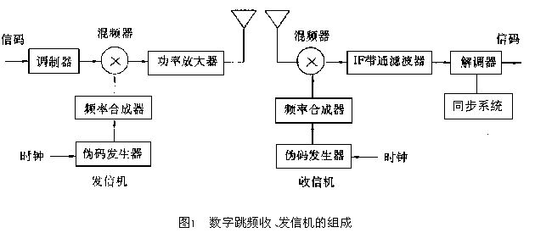
3.1 原理图

Slide 8
3.2 FH工作原理：
在发信机中，数字信号首先经过副载波调制，然后与频率合成器输出的主载波(可变）信号进行混频，输出的已调信号经功率放大器放大后，由天线发射出去。在收信机中，通常采用超外差式接收机，使收端频率合成器的输出信号比要接收的信号要高一个中频，该信号在混频器中与接收信号相作用，输出一个固定中频信号，经中频带通滤波器滤波后，把不需要的干扰抑制掉，经解调器把传送的信息恢复出来。

Slide 9
4. 跳频系统的性能
跳频性能的好坏，一方面取决于频率点变化的多少和频率点变化的快慢（跳速）。频率点越多，信号的带宽越宽，跳频增益越大；跳速越高，则侦察和干扰越困难。另一方面也取决于跳频图案的选择，即要使跳频图案本身随机性要好，参加跳频的每个频率出现的概率应相等，各图案之间出现频率重叠的机会尽量小。
衡量跳频性能通常可用处理增益来描述。跳频处理增益G_{FH}是以跳频信道数来确定，为：
G_{FH}=10lgN_{F} (dB)
式中N_{F}为跳频信道数。

Slide 10
跳频性能（续）
处理增益的物理意义是敌方采用宽带干扰方式干扰跳频电台时所需的功率，较之干扰一个窄带定频电台所需的功率大出的倍数。但是一旦跳频电台被对方的跟踪式干扰机所跟踪，则跳频处理增益不再能说明抗干扰能力。
要抗跟踪式干扰，就要使跳速快、跳频图案不易识破。

Slide 11
5. FH的特点
采用跳频技术主要有以下优点：
· 利用跳频图案的正交性可构成跳频码分多址系统，实现多用 户共享频谱资源，并可减少多址干扰。
· 频谱使用灵活。由于工作时载波频率是按预定规律离散变化 的，因此跳频系统不要求使用连续频谱，便于频率规划。
· 跳频系统无明显的“远—近效应”，功率控制条件宽松，不存在复杂的功率分配问题。
· 具有较强的抗干扰、抗截获和人为阻塞能力。

Slide 12
6. 关键技术
跳频信号的产生是由频率合成器和跳频指令发生器来构成的。在跳频系统中，影响系统性能的关键技术有：
• 跳频图案的设计
• PN码的产生
• 同步捕捉技术
• 多用户检测技术

Slide 13
二、跳频码序列
跳频码的性能对跳频多址通信起着关键的作用。理想的跳频码应具有如下的六个特性：
（1）良好的自相关特性；
（2）良好的互相关特性；
（3）平衡特性——各个频点出现的概率要一样。
（4）非线性复杂度高，周期长，不易截获；
（5）跳频码的个数多；
（6）游程短，以防止转发式干扰。

Slide 14
1. 跳频码的设计方法
1. 基于伪随机序列的跳频码，如m序列、M序列、Gold序列等；
2. 基于数论的跳频码，如Reed-Solomon(RS)码；
以上这些码的相关性很好，技术简单，但码的个数有限，抗截获能力不强。
3. Pacini等人^{【2】}提出了一种自适应模糊跳频器，打开了利用混沌技术产生跳频码的先河。
4. 基于Baker变换的混沌跳频序列。

Slide 15
2. 跳频码的性能评价
一个跳频码的好坏通常从以下几个方面来评价：
1. 码的相关性。要求PN码具有尖锐的自相关特性和较好的互相关特性。
2. 码的平衡性。各个频点在一个码周期内出现的概率相等。
3. 码的游程性。游程越短，越能防止转发式干扰。
4. 多址容量。
5. 非线性复杂度高。周期长，不易截获。
6. 高保密性。

Slide 16
三、跳频信号的同步
在FH系统中收发端的同步是一个关键，包括以下几个方面：
· 跳频图案同步。即跳频接收机本地载频随时间跳变的图案 应与发射机跳频图案相同。
· 频率同步。即发送信号载频和接收本地信号载频之差应落在中频带通滤波器的通带内。
· 跳频码元同步。即跳频收、发信机的跳频速率和起始相位应一致。

Slide 17
1. PN码的捕获
捕获就是要解决接收PN码与本地PN码的起始同步与粗同步。通常在跳频系统中捕获的实现都是采用非相干检测。
捕获的方法有多种：滑动相关法、序贯估值法、匹配滤波器法等，其中最基本和最常用的是滑动相关法。
滑动相关法就是在PN码周期内对接收码和本地码进行相关积分，计算相关函数値，并由此确定和实现对PN码的捕获。
这一方法比较简单，目前使用的较多，但其缺点是当两个PN码的时间和相位相差过大时，特别是对长PN码的捕获时间过长，因而还必须采取措施限定捕获范围及加快捕获时间。

Slide 18
2. PN码的跟踪
当同步系统完成捕获过程后，同步系统就转入跟踪状态。所谓跟踪，是使本地码的相位一直跟着接收到的伪随机码的相位而变，与接收到的伪随机码相位保持较精确的同步。
跟踪的方法有多种，包括延迟锁定法、τ抖动跟踪法等。最基本的是延迟锁定跟踪法。这一方法是采用延迟锁相环。
在跳频系统中，精确快速的码字捕获是关键所在。文献^{【3】}提出了在传输信息的头部添加一组非调制的特定消息，但这只适用于一对一的跳频系统。文献^{【4】}则是直接从接收的FH信号上通过一个跟踪电路来捕获同步码字。

Slide 19
四、跳频通信系统
跳频技术由于其强劲的抗干扰能力在军事通信领域已得到了广泛的应用。自70年代末第一台跳频电台问世以来，它在军事领域的作用日益重要。目前随着对其关键技术研究的深入，已开始将其应用在商用和民用。在无线通信系统中，用跳频码分多址技术来提高系统容量已见报道^{【5】}。
跳频可分为快、慢两种。快跳频是指一次发射信号期间有不止一个频率跳变，即跳频速率大于或等于信息速率；反之则称为慢跳频。目前使用的大多数跳频系统都采用的是慢跳频系统。但由于快跳频信号的驻留时间很短，能更有效地抗跟踪式干扰，世界各国竞先研究快速跳频系统。

Slide 20
1. 宽带快速跳频系统
近年来，国外已发展了一种新型扩频通信系统，其跳频带宽在1.5MHz以上，跳频速率达2560跳/s或5000跳/s。在受到衰落和多经效应影响的信道上，可提供的可靠数据率为9600b/s或19200b/s。由于快速跳频改变频率很快，足以不接收同一频率上的许多延迟信号，大大降低了多经干扰的影响，从而可大幅度地提高数据传输的可靠性；另一方面，快速跳频驻留时间极短，小于干扰信号从干扰机到接收机的传输时间，从而可对抗频率跟踪式干扰机的威胁，抗截获、抗干扰能力很强。
1990年IEEE报道了美国Hughes公司设计和研制的高数据率抗干扰快跳频系统HF2000。1995年美国研制出了CHESS系统，它采用高速DSP为基础来设计，其跳频带宽为2.56MHz(包含512个5kHz频道），跳频速率为5000跳/s。

Slide 21
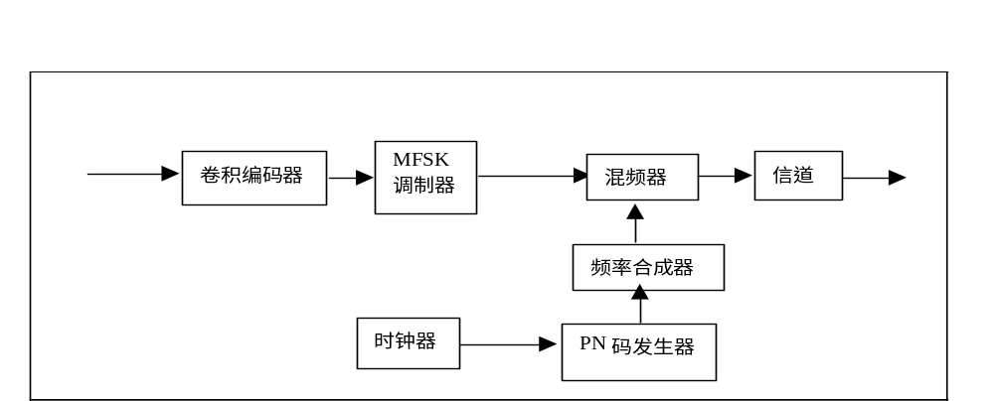
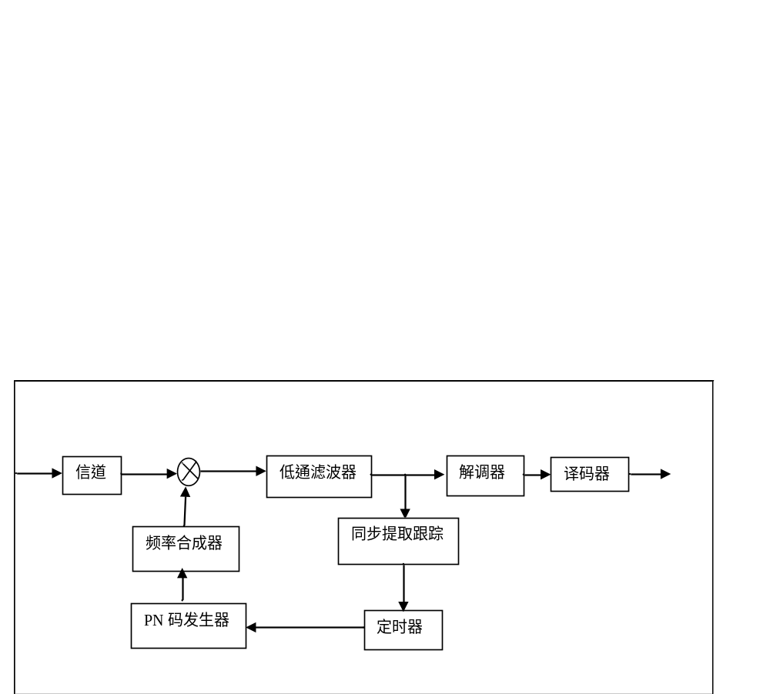
2. 快跳频系统的结构
发射端
接收端

Slide 22
2. 快跳频系统的分析
在无线通信系统中，用跳频系统来克服人为干扰已有了广泛的应用^{【6】}。这些系统基本上都采用了多进制调制、非相干解调。
设信号的数据率为R_{b}，时间间隔为T_{b}，经编码后的速率为R_{c}，时间间隔为T_{c}。若编码率为r，则
T_{c}＝rT_{b} R_{c} =R _{b}/r
再经M进制调制后，MFSK的符号速率R_{s}=R_{c}/k,
符号间隔T_{s}=kT_{c}.
其中，k=log₂^{M}
若每一符号L跳，则跳频速率R_{h}和每一跳的时隙T_{h}为
T_{h}=T_{s}/L=krT_{b}/L R_{h}=1/T_{h}=LR_{b}/(kr)=LR_{s}

Slide 23
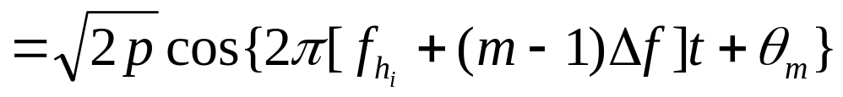

快速跳频系统
则跳频后的信号为：
这里，m=1,2,3,…,M , Δf=R_{h}, 为跳频频点，i=1,2,…,N, N为跳频数，θ_{m}是符号的初始相位。
跳频数N＝W_{T}/W_{b}, W_{b}=M×Δf.
每一符号的跳频状态为：L×M.

Slide 24

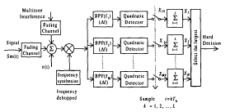
快速跳频系统（续）
在接收端信号被解跳，并经一组M个匹配滤波器解调，后经包络检波和采样，采样点用 ，共有L*M个包络样点値。

Slide 25






快速跳频系统（续）
跳频信号经信道传输后，接收端接收到的信号为 ，
其中，
为发端信号， 为加性高斯白噪声，
为Jammer(阻塞）信号， 为窄带噪声， 为多音频干扰。
系统的性能可采用信干比SIR与系统的误码率之间的关系来衡量。SIR定义为信号功率与干扰功率之比。
目前已有大量文献针对快跳频系统的性能进行理论上的分析和仿真。

Slide 26
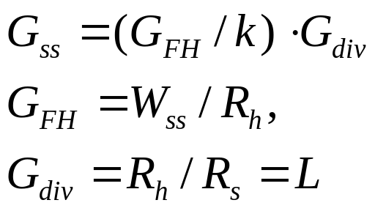
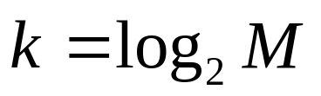
性能分析
Aaron Gulliver等人^{【7】}从理论上分析了FFH/NCFSK系统的抗Jammer性能，得出FH/SS系统的扩频增益为：
通过提高每符号的跳数L, 就可以很好地改善系统的性能。但与此同时解跳的复杂度将大大提高。

Slide 27




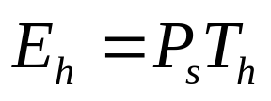



性能分析（续）
若接收端总平均阻塞功率为 ，而接收端M进制信号的平均功率为 ，则系统的信干比为 。
对高斯噪声型的阻塞，作用在跳频总带宽W_{ss}上的有效单边带噪声功率谱密度常定义为 ，每一跳信号的能量为E_{h},
定义此时的信干比为
对窄带噪声（PBN)的阻塞，若W_{ss}频带内有一部分γ受到阻塞，未阻塞的频带为1－ γ，则阻塞的功率谱密度定义为 ，
则有效的信干比为：

Slide 28
快速跳频系统（续）
R.Robertson等人^{【8】}研究了FH/NCFSK系统在瑞利反馈信道上抗多音频（Multitone)干扰的性能，给出了系统误码率与音频干扰数q/N、每符号载波的跳变次数L及调制进制数M之间的变化关系。
D.Char等人^{【9】}研究了在非选择性反馈信道上FFH/BFSK接收机的性能分析，讨论了信道中衰落和窄带噪声阻塞的影响。
A.Rahman等人^{【10】}研究了跳频多址系统的分集接收性能。

Slide 29
五、研究方向
目前，对跳频系统的研究主要集中在几个方面：
1. 如何用数字技术（DSP)实现快速跳频系统。已有报道，美国军方已有跳频速率可达6万跳/秒的电台。
2. 对跳频系统的抗窄带干扰（PBN)、抗多音频干扰（Multitone)及抗Doppler的性能进行理论上的分析。
3. 跳频系统中的地址码PN序列进行研究。
4. 针对不同调制编码FH系统的分集合并技术。
5. 快跳频系统中的同步提取技术。

